Slide 1


Slide 2
CHERUB
Cherub est une série littéraire pour la jeunesse écrite par Robert Muchamore.
La suite romanesque est composée de 16 tomes, publiés entre 2004/2007 et 2016.
Elle a été traduite par Antoine Pinchot de l'anglais.

Slide 3
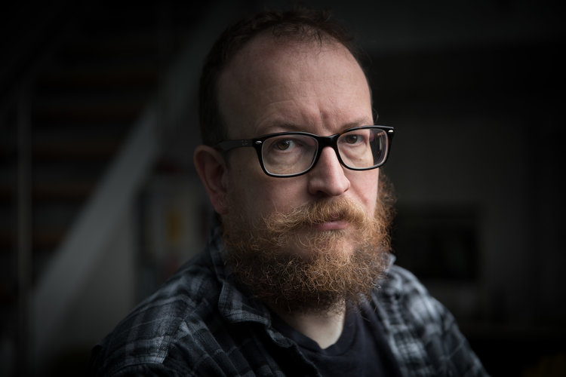
Info sur l' auteur
Robert Muchamore est né le 26 décembre 1972 a Londres est un écrivain anglais.
Il a d'abord été détective privé, avant de se lancer à plein temps dans la littérature pour la jeunesse.
Il est connu pour avoir écrit Cherub.

Slide 4

100 Jours en enfer
James n’a que 12 ans lorsque sa vie tourne au cauchemar. Placé dans un orphelinat à la mort de sa mère, il se tourne vers la délinquance. Il est alors recruté par CHERUB, une mystérieuse organisation gouvernementale. James doit suivre un éprouvant programme d’entraînement de cent jours avant de se voir confier sa première mission d’agent secret. Après cette dure expérience, James est devenu agent et débute sa première mission: empêcher des terroristes écologistes de lâcher un virus mortel.

Slide 5
Signification de « CHERUB »
Mais dans Henderson's Boys nous pouvons le savoir. Il signifie donc :
Charles
Henderson's
Espionage
Research
Unit
B (qui veut dire l'unité numéro B, A étant les adultes)
Cherub n'a aucune signifiquation. :(

Slide 6


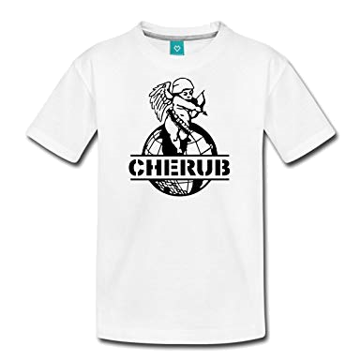
Les T-shirt
Cherub dispose d'un systeme de T-shirt représentant différents grade. Les résidents doivent les porter dans l'établissement.
Ex : Le t-shirt Blanc
Il est réservé aux anciens agents
et aux instructeurs.

Slide 7
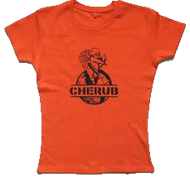
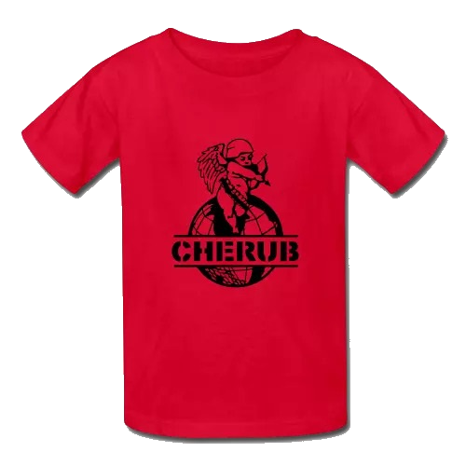
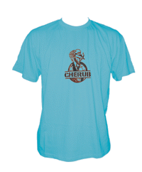
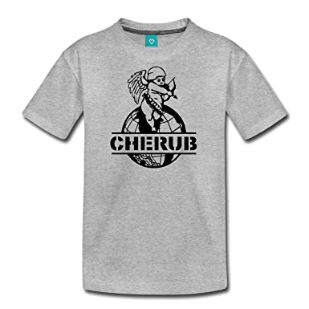
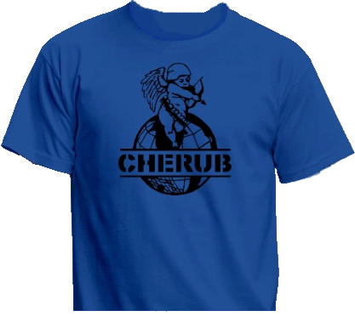
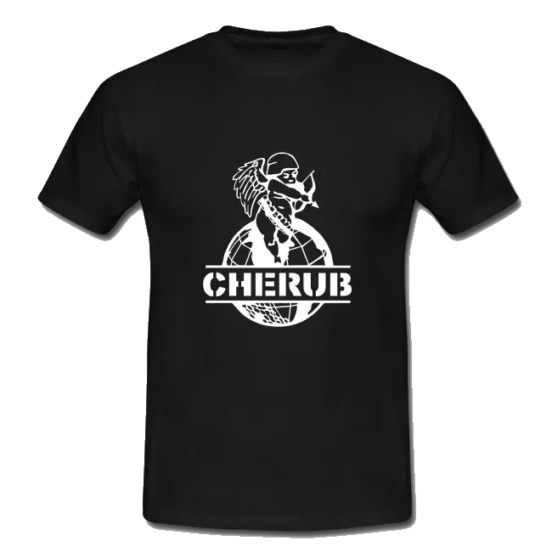
T-shirt orange
Il est réservé aux invités. Les résidents de CHERUB n'ont pas le droit de leur adresser la parole.
T-shirt bleu ciel
Il est pour les participants/futur participants du programme d'entraînement initial.
T-shirt bleu marine
Il récompense les agents ayant accompli une performance exceptionnelle au cours d'une mission.
T-shirt rouge
Il est porté par les résidents qui n'ont pas encore suivi le programme(6/10 ans) d'entraînement initial exigé pour devenir un agent opérationnel.
T-shirt gris
Il est remis aux résidents qui ont obtenu le statut d'agent opérationnel.
T-shirt noir
Le directeur l'offre aux agents ayant accompli plusieur actes héroïques au cours
de leurs
missions.

Slide 8

Trafic
Pour sa 2e mission, James Adams, 13 ans, est chargé d'infiltrer GKM ; le gang de trafic de cocaïne le plus important du Royaume-Uni. Son objectif est de réunir le plus de preuves contre Keith Moore (le chef de GKM), pour l'envoyer derrière les barreaux. En effet, depuis vingt ans, un puissant trafiquant de drogue mène ses activités au nez et à la barbe de la police.

Slide 9

Arizona Max
Pour sa 3e mission, James Adams, accompagné de sa sœur Lauren et de Dave Moss (16 ans) doit tenter d'arrêter un des criminels les plus recherchés: Jane Oxford, marchande d'armes. Pour cela, James devra infiltrer Arizona Max : une prison ultrasécurisée. Il devra alors familiariser avec le fils de Jane Oxford, Curtis Oxford, et s'évader avec lui par la suite. Malgré les bagarres et la loi de la jungle qui règnent dans la prison et privé de l'aide de Dave (qui s'est fait hospitaliser), parviendra-t-il à mettre un terme à sa mission.

Slide 10

Chute libre
Dans ce tome, James Adams est en difficulté avec la direction de CHERUB (et ses amis et surtout sa petite amie Kerry Chang) qui l'envoie dans un quartier défavorisé de Londres en compagnie de Dave Moss afin d'enquêter sur d'obscures activités d'un petit truand local. Mais cette ''petite'' mission dévoilera un complot criminel de grande ampleur dont le jeune témoin, a perdu la vie un an plus tôt.

Slide 11
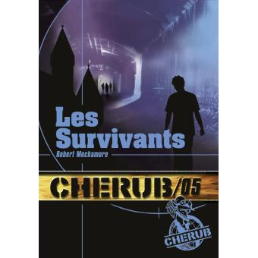
Les Survivants
Le milliardaire Joel Regan règne sur la secte des survivants. Convaincus de l'imminence d'une guerre nucléaire, ses fidèles se préparent à refonder l'humanité. Mais derrière, les prophéties fantaisistes du gourou se cache une menace bien réelle... L'agent James Adams, 14 ans, reçoit l'ordre d'infiltrer le quartier général du culte. Saura-t-il résister aux méthodes de manipulation des adeptes ? Il rencontrera alors Rathbone Regan (appelé "Rat"), le 33e fils du gourou, qui deviendra alors une recrue de CHERUB.

Slide 12

Sang pour Sang
James, Lauren et Kyle sont de nouveau en prise avec une dangereuse organisation terroriste, prête à tout pour faire cesser le massacre de milliers d'animaux, sacrifiés dans les laboratoires scientifiques. Ce 6e tome amènera nos trois agents à la frontière du bien et du mal, et fera naître en eux de nombreuses interrogations. Quel choix feront-ils ?

Slide 13

À la dérive
Lors de la chute de l'empire soviétique, Denis Obidin, grand industriel russe, a fait main basse sur l'industrie aéronautique de son pays. Aujourd'hui confronté à d'importantes difficultés financières, il s'apprête à vendre au terroristes, à des prix défiant toute concurrence. La veille de son 15e anniversaire, l'agent James Adams est donc envoyé en Russie pour infiltrer le clan Obidin. Il ignore encore que cette mission va le conduire au bord de l'abîme…

Slide 14
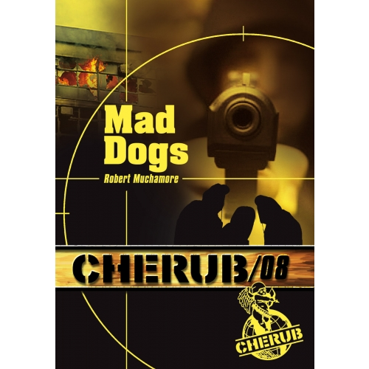
Mad Dogs
Au cours d'une mission d'infiltration d'un gang de dealers, Gabrielle, une des plus proches amies de James, est très gravement blessée sous les yeux de son petit-ami Michael. On envoie donc en renfort les agents James Adams et Bruce Norris, chargés d'infiltrer les Mad Dogs, un gang rival. James y retrouve le fils de Keith Moore, avec lequel il s'était lié d'amitié dans une précédente mission

Slide 15
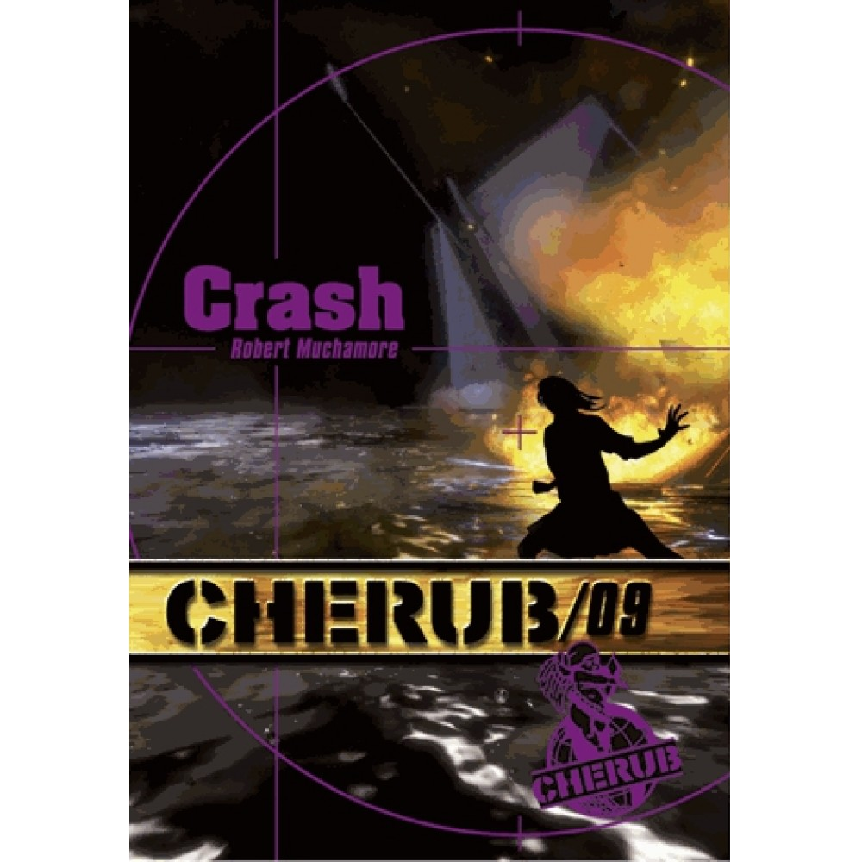
Crash
À la suite d'un accident d’avion dans lequel sont mortes plusieurs centaines de personnes (dont quatre membres de la famille de Mac, l’ancien directeur du campus) l’agence CHERUB enquête. Un jeune garçon perturbé, Fahim, accuse alors son propre père, Hassam, d’être à l’origine du crash. Lauren Adams et Jake Parker doivent alors se lier d’amitié avec le garçon pour vérifier ses propos, une mission qui va les mettre tous les deux en grand dange

Slide 16
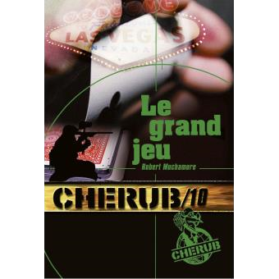
Le Grand Jeu
James et ses amis vont aider les anglais à gagner la guerre civil du Fort Reagan face aux américains (les yankees selon Kazakov).
Le Fort Reagan est un décor ultraréaliste ayant pour but de simuler des guerres et d'entrainer leurs occupants.
Kazakov et James vont compter les cartes et utiliser les technologies de CHERUB pour gagner au Black-jack. Mais en tentant sur un plus gros casino,il vont se faire prendre et devront fuir.

Slide 17

Vandales
Dante et Holly Scott ont pu survivre au massacre de la famille par le chef des Vandales « Führer ».
Scott réchappe de peu à un attentat malgré la protection policière ;le duo est donc recruté par CHERUB afin de les protéger.
Il fait la connaissance de Lauren Adams lors du stage de James. Il les accompagnera pour infiltrer le gang et tenter d'envoyer Führer en prison.

Slide 18

La Vague fantôme
James Adams a pour dernière mission d'assurer la protection d'un gouverneur malaisien Tan Abdullah.
Mais il est alors confronté à un dilemme : ce gouverneur s'est enrichi sur le dos des habitants à cause d'un tsunami dévastateur.
Que doit-il faire : accomplir sa mission sans se poser de questions ou ne plus protéger le gouverneur au risque d'entacher son irréprochable CV d'agent secret?

Slide 19
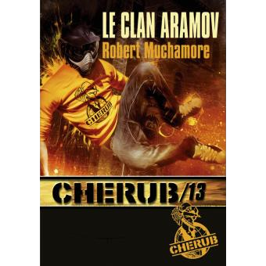
Le Clan Aramov
Après huit longs mois d’attente, Ryan se voit enfin confier sa 1 er mission CHERUB.
Sa cible : Ethan, un jeune Californien privilégié passionné par l’informatique et le jeu d’échecs. Le profil type du souffre-douleur idéal… sauf que sa grand-mère dirige le plus puissant syndicat du crime du Kirghizstan : Clan Aramov.

Slide 20

L'Ange gardien
Pour échapper aux tueurs lancés à ses trousses, Ethan a dû rejoindre le Clan Aramov au Kirghizistan. Cloîtré dans la base d’où sa grand-mère et son oncle mènent leurs opérations criminelles, seul Internet lui permet de communiquer avec Ryan, le garçon qui, par deux fois, lui a sauvé la vie. Il ignore encore que son ange gardien est un agent de CHERUB chargé de démanteler l’organisation mafieuse dont il est l’héritier…

Slide 21
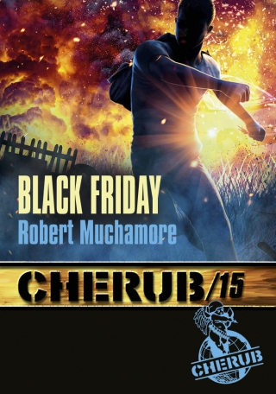
Black Friday
Le clan Aramov meurt.
Nos agent peuvent rentrer chez eux.

Slide 22
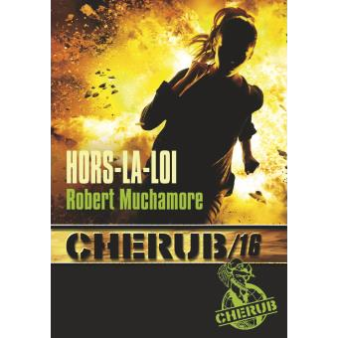
Hors-la-loi
Après 18 mois dans une prison pour mineurs, Fay n’a qu’un objectif : se venger de Hagar, le trafiquant de drogue ayant assassiné sa mère. Mais elle n’est pas la seule à viser ce criminel : elle ignore que Ning, sa seule alliée, est une agent de CHERUB chargé de la suivre à la trace.
Fay joue un jeu dangereux et sa soif de vengeance risque de se retourner contre elle…

Slide 23
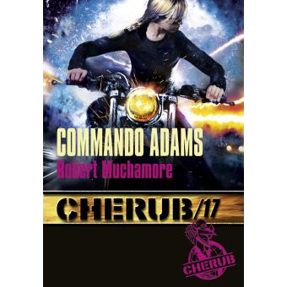
Commando Adams
Au cours d'une banale mission de recrutement, deux agents de CHERUB mettent à jour un complot criminel mené depuis le Moyen-Orient par un redoutable groupe terroriste. Le gouvernement britannique souhaite intervenir secrètement. Les autorités chargent donc James Adams de former un commando de choc. L'occasion pour lui de réunir ses anciens camarades de CHERUB pour une ultime mission à haut risque en territoire ennemi...

Slide 24

Créer par :
Lucas A.B
Nelson B
Sources :
Wikipédia
Images issues de:
Amazon
Cultura
Fnac
Cherubdistrict
Cherub.Fandom
Spreadshirt
Babelio
...

Slide 25
Contravi pour Alex Rider :
BONUS
Je trouve que c'est un très bon livre car il intègre plus de combat, mais les enjeux sont abusifs.
A cause de ses diverses mission alex ne se fait pas d'amis ou les pert, c'est dommage.
Les retournements de situations sont surprenant
On ne peut pas savoir à quoi on s'attend.

